Slide 1
DEPREM DALGALARI
10.3.4. Deprem Dalgaları ve Dalgaların Özellikleri
10.3.4.1. Deprem dalgasını tanımlar ve oluşum sebeplerini açıklar.
a. Öğrencilerin yay, su, ses ve deprem dalgalarının özelliklerini karşılaştırmaları sağlanır. b. Öğrenciler deprem kaynaklı can ve mal kaybını önleyecek bir yapı modeli oluşturur.
c. Depremlerde dalga çeşitlerine girilmez

Slide 2
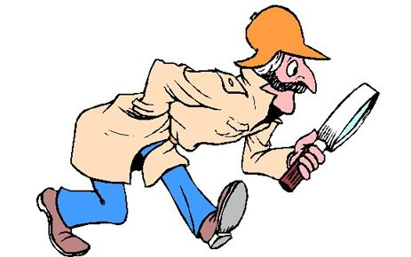
İZLENCE
Rezonans hatırlatma
Pagoda’nın gizemi
Dünyamızın iç yapısı
Levha hareketleri
Deprem
Deprem türleri
Deprem dalgaları (P, S, Love, Rayleigh)
Tarih boyunca sismograflar
Türkiye’de ve dünyada deprem kuşakları
Depremden korunma yolları
Yay, su, ses ve deprem dalgaları karşılaştırılması
Farklı hasarların nedenleri ne olabilir?
Pagoda
Özet
Soru çözümü

Slide 3
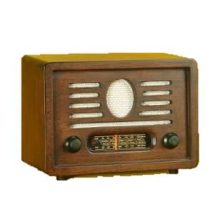
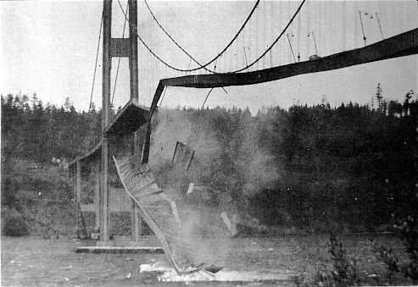
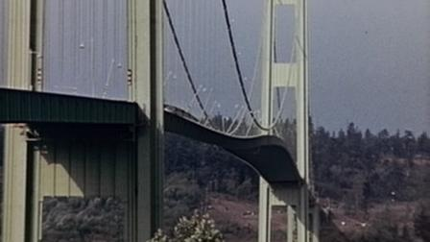
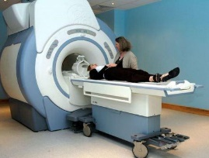
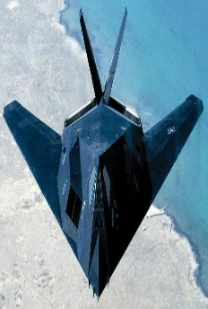
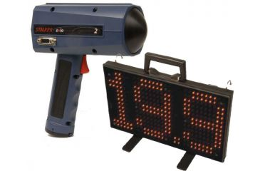
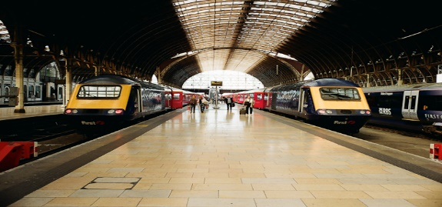
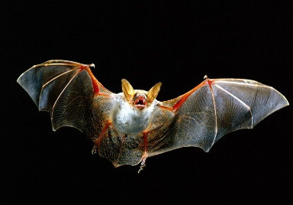
Geçen Haftanın Özeti
Rezonans: Belirli bir frekansta titreşen bir sistemin, aynı frekanstaki dış kuvvet/ etki tesirinde kalarak yüksek genlikte titreşmesi olayıdır.
Yankı: Ses dalgalarının sert bir yüzeye çarpıp tekrar kaynağına dönmesi yankı olarak adlandırılır.

Slide 4
PAGODA’nın GİZEMİ
+ 1132 yaşında
Kayıtlara geçen 6 büyük deprem geçirmiş,
Yanlızca tahtadan yapılmış.
Sumadera’da bulunuyor.
Beton ve demir yapılar dayanamaz iken depremlere nasıl dayanıyor?

Slide 5
DÜNYAMIZIN İÇ YAPISI
Rezonans hatırlatma
Pagoda’nın gizemi
Dünyamızın iç yapısı
Levha hareketleri
Deprem
Deprem türleri
Deprem dalgaları (P, S, Love, Rayleigh)
Tarih boyunca sismograflar
Türkiye’de ve dünyada deprem kuşakları
Depremden korunma yolları
Yay, su, ses ve deprem dalgaları karşılaştırılması
Farklı hasarların nedenleri ne olabilir?
Pagoda
Özet
Soru çözümü
MAGNEZYUM-SİLİSYUM-NİKEL-DEMİR (1900-3700°C)
DEMİR-NİKEL
SIVI
DEMİR-NİKEL
KATI – 6000°C

Slide 6
LEVHA HAREKETLERİ
Rezonans hatırlatma
Pagoda’nın gizemi
Dünyamızın iç yapısı
Levha hareketleri
Deprem
Deprem türleri
Deprem dalgaları (P, S, Love, Rayleigh)
Tarih boyunca sismograflar
Türkiye’de ve dünyada deprem kuşakları
Depremden korunma yolları
Yay, su, ses ve deprem dalgaları karşılaştırılması
Farklı hasarların nedenleri ne olabilir?
Pagoda
Özet
Soru çözümü
Alfred Wegener (1912); Başlangıçta tüm kıtalar ‘Pangea’ adında tek bir kıta idi.
Dünyanın yüzeyi, levha adı verilen puzzle parçaları gibi birbirine geçebilen parçalardan oluşur.
Bu parçalar birbirlerine göre hareket ederler.
Hareketin sebebi ise yerin derin katmanlarında gizlidir.

Slide 7
LEVHA HAREKETLERİ
Rezonans hatırlatma
Pagoda’nın gizemi
Dünyamızın iç yapısı
Levha hareketleri
Deprem
Deprem türleri
Deprem dalgaları (P, S, Love, Rayleigh)
Tarih boyunca sismograflar
Türkiye’de ve dünyada deprem kuşakları
Depremden korunma yolları
Yay, su, ses ve deprem dalgaları karşılaştırılması
Farklı hasarların nedenleri ne olabilir?
Pagoda
Özet
Soru çözümü
Levhaların hareketinin sebebi üst mantoda oluşan koveksiyon akımlarıdır.
Mantoda derin kısımlar daha sıcak, yukarıya çıkıldıkça üst manto daha soğuktur.

Slide 8
Mantonun alt ve üst kısımlarındaki yoğunluk farkı nedeniyle magma adı verilen kızgın akıcı madde yerkabuğuna doğru yükselir. Yoğunluğun arttığı bölümlerde ise magma yerin içine doğru sokulur.
Rezonans hatırlatma
Pagoda’nın gizemi
Dünyamızın iç yapısı
Levha hareketleri
Deprem
Deprem türleri
Deprem dalgaları (P, S, Love, Rayleigh)
Tarih boyunca sismograflar
Türkiye’de ve dünyada deprem kuşakları
Depremden korunma yolları
Yay, su, ses ve deprem dalgaları karşılaştırılması
Farklı hasarların nedenleri ne olabilir?
Pagoda
Özet
Soru çözümü

Slide 9
Pangea
Rezonans hatırlatma
Pagoda’nın gizemi
Dünyamızın iç yapısı
Levha hareketleri
Deprem
Deprem türleri
Deprem dalgaları (P, S, Love, Rayleigh)
Tarih boyunca sismograflar
Türkiye’de ve dünyada deprem kuşakları
Depremden korunma yolları
Yay, su, ses ve deprem dalgaları karşılaştırılması
Farklı hasarların nedenleri ne olabilir?
Pagoda
Özet
Soru çözümü
Notes:
240 milyon yıl önceden 250 ilyon yıl sonraya levha hareketleri

Slide 10
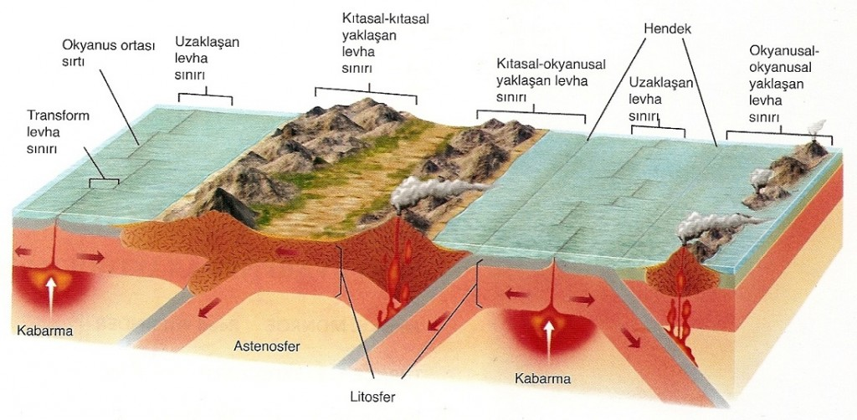
DEPREM
Rezonans hatırlatma
Pagoda’nın gizemi
Dünyamızın iç yapısı
Levha hareketleri
Deprem
Deprem türleri
Deprem dalgaları (P, S, Love, Rayleigh)
Tarih boyunca sismograflar
Türkiye’de ve dünyada deprem kuşakları
Depremden korunma yolları
Yay, su, ses ve deprem dalgaları karşılaştırılması
Farklı hasarların nedenleri ne olabilir?
Pagoda
Özet
Soru çözümü
Levhalar birbiri üzerinden kayarak veya iterek birbirlerine kuvvet uygularlar
Kayaçların bu kuvvete gösterdiği direnç bazı bölgelerde enerji birikmesine neden olur

Slide 11
Biriken enerji kayaçların kırılma sınırını aştığında kırılmalar (faylanma) meydana gelir
Rezonans hatırlatma
Pagoda’nın gizemi
Dünyamızın iç yapısı
Levha hareketleri
Deprem
Deprem türleri
Deprem dalgaları (P, S, Love, Rayleigh)
Tarih boyunca sismograflar
Türkiye’de ve dünyada deprem kuşakları
Depremden korunma yolları
Yay, su, ses ve deprem dalgaları karşılaştırılması
Farklı hasarların nedenleri ne olabilir?
Pagoda
Özet
Soru çözümü

Slide 12
Rezonans hatırlatma
Pagoda’nın gizemi
Dünyamızın iç yapısı
Levha hareketleri
Deprem
Deprem türleri
Deprem dalgaları (P, S, Love, Rayleigh)
Tarih boyunca sismograflar
Türkiye’de ve dünyada deprem kuşakları
Depremden korunma yolları
Yay, su, ses ve deprem dalgaları karşılaştırılması
Farklı hasarların nedenleri ne olabilir?
Pagoda
Özet
Soru çözümü
Levhaların birbirlerine göre oluşan hareketleri sonucunda biriken enerjinin aniden boşalmasına deprem denir.
Yer kabuğunun kırıldığı ve depremin başladığı nokta; deprem odağı,
Yeryüzüne en yakın olan yere ise merkez üssü denir.
Açığa çıkan enerji, deprem (sismik) dalgaları olarak yayılırlar.

Slide 13
Rezonans hatırlatma
Pagoda’nın gizemi
Dünyamızın iç yapısı
Levha hareketleri
Deprem
Deprem türleri
Deprem dalgaları (P, S, Love, Rayleigh)
Tarih boyunca sismograflar
Türkiye’de ve dünyada deprem kuşakları
Depremden korunma yolları
Yay, su, ses ve deprem dalgaları karşılaştırılması
Farklı hasarların nedenleri ne olabilir?
Pagoda
Özet
Soru çözümü
Tüm Depremler Böyle Mi Oluşur?

Slide 14
DİĞER DEPREM TÜRLERİ
Rezonans hatırlatma
Pagoda’nın gizemi
Dünyamızın iç yapısı
Levha hareketleri
Deprem
Deprem türleri
Deprem dalgaları (P, S, Love, Rayleigh)
Tarih boyunca sismograflar
Türkiye’de ve dünyada deprem kuşakları
Depremden korunma yolları
Yay, su, ses ve deprem dalgaları karşılaştırılması
Farklı hasarların nedenleri ne olabilir?
Pagoda
Özet
Soru çözümü
TEKTONİK depremler: Levha hareketine bağlı olarak gerçekleşen depremler. (depremlerin %90’ı tektoniktir.)
VOLKANİK depremler: Volkanların püskürmesi sonucu oluşurlar. Yerel depremlerdir büyük hasarlara yol açmazlar.

Slide 15
Rezonans hatırlatma
Pagoda’nın gizemi
Dünyamızın iç yapısı
Levha hareketleri
Deprem
Deprem türleri
Deprem dalgaları (P, S, Love, Rayleigh)
Tarih boyunca sismograflar
Türkiye’de ve dünyada deprem kuşakları
Depremden korunma yolları
Yay, su, ses ve deprem dalgaları karşılaştırılması
Farklı hasarların nedenleri ne olabilir?
Pagoda
Özet
Soru çözümü
ÇÖKÜNTÜ depremleri: Yer altında bulunan mağaraların, kömür ocaklarında galerilerin, tuz ve jipsli arazilerinin erimesi sonucu oluşan tavan blokları çöker ve depreme neden olur. Çöküntü depremleri yereldir ve taşıdıkları enerji azdır.

Slide 16
DEPREM DALGALARI
Rezonans hatırlatma
Pagoda’nın gizemi
Dünyamızın iç yapısı
Levha hareketleri
Deprem
Deprem türleri
Deprem dalgaları (P, S, Love, Rayleigh)
Tarih boyunca sismograflar
Türkiye’de ve dünyada deprem kuşakları
Depremden korunma yolları
Yay, su, ses ve deprem dalgaları karşılaştırılması
Farklı hasarların nedenleri ne olabilir?
Pagoda
Özet
Soru çözümü
CİSİM DALGALARI YÜZEY DALGALARI
P DALGALARI
LOVE DALGALARI
S DALGALARI
RAYLEIGH DALGALARI

Slide 17
DEPREM DALGALARI
Rezonans hatırlatma
Pagoda’nın gizemi
Dünyamızın iç yapısı
Levha hareketleri
Deprem
Deprem türleri
Deprem dalgaları (P, S, Love, Rayleigh)
Tarih boyunca sismograflar
Türkiye’de ve dünyada deprem kuşakları
Depremden korunma yolları
Yay, su, ses ve deprem dalgaları karşılaştırılması
Farklı hasarların nedenleri ne olabilir?
Pagoda
Özet
Soru çözümü

Slide 18
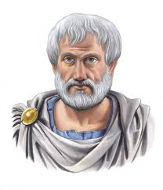
DEPREMLE İLGİLİ İLK GERÇEKÇİ AÇIKLAMA - ARİSTOTLES
Rezonans hatırlatma
Pagoda’nın gizemi
Dünyamızın iç yapısı
Levha hareketleri
Deprem
Deprem türleri
Deprem dalgaları (P, S, Love, Rayleigh)
Tarih boyunca sismograflar
Türkiye’de ve dünyada deprem kuşakları
Depremden korunma yolları
Yay, su, ses ve deprem dalgaları karşılaştırılması
Farklı hasarların nedenleri ne olabilir?
Pagoda
Özet
Soru çözümü
Aristotles “Meteorologicorum libri IV” adlı kitabında depremi; yeraltında sıkışmış sıcak ve kuru buharın yerden dışarıya çıkarken neden olduğu hareketler olarak açıklamıştır.

Slide 19
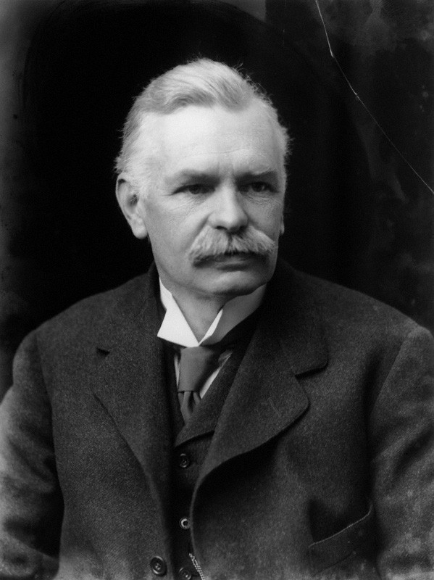
Richard Oldham titreşimi nasıl kaydedeceğini düşünür.
Rezonans hatırlatma
Pagoda’nın gizemi
Dünyamızın iç yapısı
Levha hareketleri
Deprem
Deprem türleri
Deprem dalgaları (P, S, Love, Rayleigh)
Tarih boyunca sismograflar
Türkiye’de ve dünyada deprem kuşakları
Depremden korunma yolları
Yay, su, ses ve deprem dalgaları karşılaştırılması
Farklı hasarların nedenleri ne olabilir?
Pagoda
Özet
Soru çözümü
Oldham yaya bağlı bir kütle asar ve kütlenin titreşimlerini kaydetmek için yere kağıt rulosu sabitler.

Slide 20
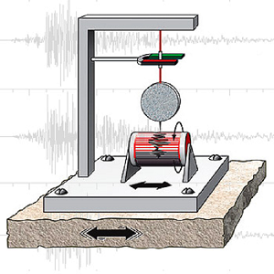

Slide 21
Yer sarsıntılarının yaydığı dalgalar günümüz teknolojisi ile birleşince, yerin 6 400 km derinleri bile keşfedilmiştir.

Slide 22
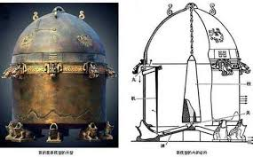
SİSMOSKOP
Rezonans hatırlatma
Pagoda’nın gizemi
Dünyamızın iç yapısı
Levha hareketleri
Deprem
Deprem türleri
Deprem dalgaları (P, S, Love, Rayleigh)
Tarih boyunca sismograflar
Türkiye’de ve dünyada deprem kuşakları
Depremden korunma yolları
Yay, su, ses ve deprem dalgaları karşılaştırılması
Farklı hasarların nedenleri ne olabilir?
Pagoda
Özet
Soru çözümü
Bilinen ilk sismograf (sismoskop)
M.S 132 Çin’de yapılmıştır.

Slide 23
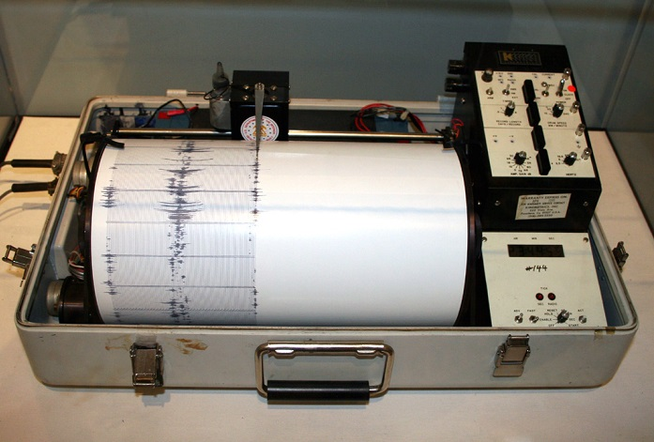
RİCHTER ÖLÇEĞİ
Depremin şiddetini ölçer ve 1-9 arası sayılarla ifade edilir.
Her birim arttığında 10 kat artar; 5 şiddetindeki bir depremle 7 şiddetindeki bir deprem arasında 100 kat vardır.

Slide 24
RİCHTER ÖLÇEĞİNE GÖRE HASARLAR
Rezonans hatırlatma
Pagoda’nın gizemi
Dünyamızın iç yapısı
Levha hareketleri
Deprem
Deprem türleri
Deprem dalgaları (P, S, Love, Rayleigh)
Tarih boyunca sismograflar
Türkiye’de ve dünyada deprem kuşakları
Depremden korunma yolları
Yay, su, ses ve deprem dalgaları karşılaştırılması
Farklı hasarların nedenleri ne olabilir?
Pagoda
Özet
Soru çözümü
3,5 ve altı : Çoğunlukla hissedilemez, fakat kaydedilebilir.
3,5 – 5,4 : Hissedilir fakat ciddi hasarlara ve can kayıplarına yol açmaz.
5,5 – 6,0 : Zayıf binalarda tahribata neden olabilir.
6,1 – 6,9 : 100 km çaplı bir alanda büyük hasara yol açabilir.
7,0 – 7,9 : Büyük deprem olarak adlandırılır, can ve mal kayıpları olur.
8,0 ve üzeri: büyük depremlerdir.

Slide 25
TÜRKİYE’DEKİ ÖNEMLİ FAY HATLARI
Rezonans hatırlatma
Pagoda’nın gizemi
Dünyamızın iç yapısı
Levha hareketleri
Deprem
Deprem türleri
Deprem dalgaları (P, S, Love, Rayleigh)
Tarih boyunca sismograflar
Türkiye’de ve dünyada deprem kuşakları
Depremden korunma yolları
Yay, su, ses ve deprem dalgaları karşılaştırılması
Farklı hasarların nedenleri ne olabilir?
Pagoda
Özet
Soru çözümü
Kuzey Anadolu Deprem Kuşağı: Saros Körfezinden başlar, Marmara denizinden geçtikten sonra Kuzey Anadolu Dağlarının güneyini takip ederek Van Gölünün kuzeyine doğru uzanır.
Batı Anadolu Deprem Kuşağı: Güney Marmara’dan başlar Ege Bölgesindeki çöküntü ovalarını takip eder.
Güney Anadolu Deprem Kuşağı: Hatay’dan başlar, Güney Anadolu Toroslar'ını takip ederek Van gölünün güneyine doğru devam eder.
Türkiye 5,5 üzerinde yaşanan depremlerin sık görüldüğü 6. ülkedir.

Slide 26
DEPREM TEHLİKESİ EN AZ OLAN BÖLGELER:Konya , Karaman, Taşeli Platosu ve İçel çevresi. Mardin-Şırnak çevresi. Trakya'da Ergene havzası
Rezonans hatırlatma
Pagoda’nın gizemi
Dünyamızın iç yapısı
Levha hareketleri
Deprem
Deprem türleri
Deprem dalgaları (P, S, Love, Rayleigh)
Tarih boyunca sismograflar
Türkiye’de ve dünyada deprem kuşakları
Depremden korunma yolları
Yay, su, ses ve deprem dalgaları karşılaştırılması
Farklı hasarların nedenleri ne olabilir?
Pagoda
Özet
Soru çözümü

Slide 27
1) PASİFİK KUŞAĞI: ŞİLİ-GÜNEY AMERİKA KIYILARI, ORTA AMERİKA, MEKSİKA, ABD KIYILARI, ALEUT ADALARI, JAPONYA FİLİPİNLER, GÜNEY PASİFİC ADALARI, YENİ ZELENDA 2) AKDENİZ KUŞAĞI: ENDONEZYA’DAN BAŞLAYIP HİMALAYALAR VE AKDENİZ ÜZERİNDEN ATLANTİK OKYANUSUNA ULAŞAN KUŞAKLARDIR 3) ATLANTİK KUŞAĞI: ATLANTİK OKYANUSU ORTASINDA YER ALAN LEVHA SINIRI BOYUNCA UZANIR.
Rezonans hatırlatma
Pagoda’nın gizemi
Dünyamızın iç yapısı
Levha hareketleri
Deprem
Deprem türleri
Deprem dalgaları (P, S, Love, Rayleigh)
Tarih boyunca sismograflar
Türkiye’de ve dünyada deprem kuşakları
Depremden korunma yolları
Yay, su, ses ve deprem dalgaları karşılaştırılması
Farklı hasarların nedenleri ne olabilir?
Pagoda
Özet
Soru çözümü

Slide 29
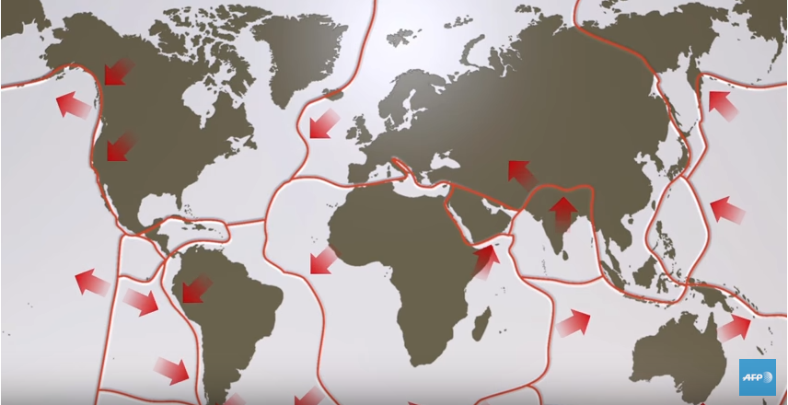

Slide 30
KAYDEDİLEN DEPREMLER
YIL | GÜN-AY | BÖLGE | ÖLÜ SAYISI | BÜYÜKLÜĞÜ
856 | ARALIK | Yunanistan | 45 000
1038 | 9-OCAK | ÇİN-ŞİLİ | 23 000
1737 | 11-EKİM | HİNDİSTAN | 300 000
1868 | 13-AĞUSTOS | PERU-BOLİVYA | 25 000
1906 | 18-NİSAN | SAN FRANCISCO | 700 | 8.25
1908 | 28-ARALIK | İTALYA | 120 000 | 7.5
1920 | 16-ARALIK | KANSU-ÇİN | 180 000 | 8.5
1923 | 1-EYLÜL | KWANTO-JAPONYA | 143 000 | 8.2
1976 | 27-TEMMUZ | TANGSHAN-ÇİN | +250 000 | 7.6
1989 | 17-EKİM | SANTA CRUZ-CALIFORNIA | 63 | 7
1992 | 28-HAZİRAN | CALIFORNIA | 1 | 7.5
1999 | 17-AĞUSTOS | TÜRKİYE | 17 439 | 7.4
2002 | 3-KASIM | ALASKA | 0 | 7

Slide 31
DEPREMDEN KORUNMA YOLLARI
Fay hatları üzerinde büyük yerleşim merkezleri kurulmamalı ve yüksek katlı binalar yapılmamalı.
Binalardaki yapı malzemesi ve yapı tekniği sarsıntılara dayanıklı olmalıdır.
Deprem konusunda halk eğitilmelidir.
Binaların yapıldığı zemin sağlam olmalı. Yer altı suyu bakımında zengin olan alüvyal alanlara çok katlı bina yapılmamalıdır.
Deprem sırasında merdiven ve tavan boşluklarında durulmamalı.
Bina içinde üzerimize düşüp altında kalabileceğimiz mobilya ve eşyalardan uzak durulmalıdır.
Bina dışında ise ağaç, duvar ve elektrik telleri gibi devrilebilecek şeylerden uzak durmalıyız.
Deprem sırasında mümkünse, yanan sobalar söndürülmeli, elektrik ve su kapatılmalıdır
Rezonans hatırlatma
Pagoda’nın gizemi
Dünyamızın iç yapısı
Levha hareketleri
Deprem
Deprem türleri
Deprem dalgaları (P, S, Love, Rayleigh)
Tarih boyunca sismograflar
Türkiye’de ve dünyada deprem kuşakları
Depremden korunma yolları
Yay, su, ses ve deprem dalgaları karşılaştırılması
Farklı hasarların nedenleri ne olabilir?
Pagoda
Özet
Soru çözümü

Slide 32
DEPREMDEN KORUNMA YOLLARI
Rezonans hatırlatma
Pagoda’nın gizemi
Dünyamızın iç yapısı
Levha hareketleri
Deprem
Deprem türleri
Deprem dalgaları (P, S, Love, Rayleigh)
Tarih boyunca sismograflar
Türkiye’de ve dünyada deprem kuşakları
Depremden korunma yolları
Yay, su, ses ve deprem dalgaları karşılaştırılması
Farklı hasarların nedenleri ne olabilir?
Pagoda
Özet
Soru çözümü
https://www.youtube.com/watch?v=9N8iQ9Ch8nw

Slide 33
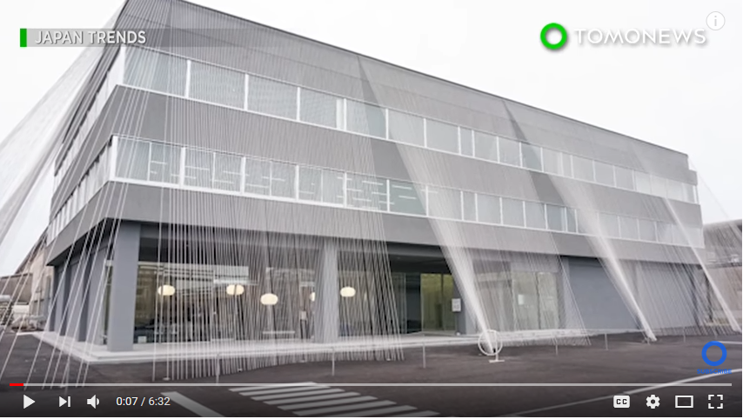
DEPREMDEN KORUNMA YOLLARI
Rezonans hatırlatma
Pagoda’nın gizemi
Dünyamızın iç yapısı
Levha hareketleri
Deprem
Deprem türleri
Deprem dalgaları (P, S, Love, Rayleigh)
Tarih boyunca sismograflar
Türkiye’de ve dünyada deprem kuşakları
Depremden korunma yolları
Yay, su, ses ve deprem dalgaları karşılaştırılması
Farklı hasarların nedenleri ne olabilir?
Pagoda
Özet
Soru çözümü
https://www.youtube.com/watch?v=W2WNFfem0TM
Notes:
0.00 dakikası
1.27
3.00
3.53

Slide 34
DALGALAR
Rezonans hatırlatma
Pagoda’nın gizemi
Dünyamızın iç yapısı
Levha hareketleri
Deprem
Deprem türleri
Deprem dalgaları (P, S, Love, Rayleigh)
Tarih boyunca sismograflar
Türkiye’de ve dünyada deprem kuşakları
Depremden korunma yolları
Yay, su, ses ve deprem dalgaları karşılaştırılması
Farklı hasarların nedenleri ne olabilir?
Pagoda
Özet
Soru çözümü
 | YAYILMA DOĞRULTUSU |  | ENERJİ
 | ENİNE DALGA | BOYUNA DALGA | MEKANİK | ELEKTROMANYETİK
Yay dalgaları | X | X | X
Su dalgaları | X | X | X
Ses dalgaları |  | X | X
Deprem dalgaları | X | X | X

Slide 35
Mekanik dalgalar yayılmak için ortama ihtiyaç duyarlar.
Yay, ses, su ve deprem dalgaları mekanik dalgalardır.
Rezonans hatırlatma
Pagoda’nın gizemi
Dünyamızın iç yapısı
Levha hareketleri
Deprem
Deprem türleri
Deprem dalgaları (P, S, Love, Rayleigh)
Tarih boyunca sismograflar
Türkiye’de ve dünyada deprem kuşakları
Depremden korunma yolları
Yay, su, ses ve deprem dalgaları karşılaştırılması
Farklı hasarların nedenleri ne olabilir?
Pagoda
Depremden korunmanın yolları
Özet
Soru çözümü

Slide 36
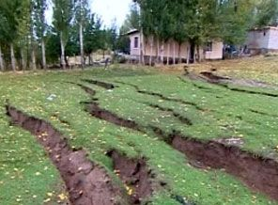
NEDEN FARKLI ŞEKİLLERDE ZARAR GÖRMÜŞLER?
Rezonans hatırlatma
Pagoda’nın gizemi
Dünyamızın iç yapısı
Levha hareketleri
Deprem
Deprem türleri
Deprem dalgaları (P, S, Love, Rayleigh)
Tarih boyunca sismograflar
Türkiye’de ve dünyada deprem kuşakları
Depremden korunma yolları
Yay, su, ses ve deprem dalgaları karşılaştırılması
Farklı hasarların nedenleri ne olabilir?
Pagoda
Özet
Soru çözümü
Notes:
Bu en sonunda özet yaparken oyun gibi, hangi dalga türü bu hasara sebep olmuş diye dalga özelliklerini yeniden resimler üzerinden konuşacağız.

Slide 37
Rezonans hatırlatma
Pagoda’nın gizemi
Dünyamızın iç yapısı
Levha hareketleri
Deprem
Deprem türleri
Deprem dalgaları (P, S, Love, Rayleigh)
Tarih boyunca sismograflar
Türkiye’de ve dünyada deprem kuşakları
Depremden korunma yolları
Yay, su, ses ve deprem dalgaları karşılaştırılması
Farklı hasarların nedenleri ne olabilir?
Pagoda
Özet
Soru çözümü

Slide 38
Rezonans hatırlatma
Pagoda’nın gizemi
Dünyamızın iç yapısı
Levha hareketleri
Deprem
Deprem türleri
Deprem dalgaları (P, S, Love, Rayleigh)
Tarih boyunca sismograflar
Türkiye’de ve dünyada deprem kuşakları
Depremden korunma yolları
Yay, su, ses ve deprem dalgaları karşılaştırılması
Farklı hasarların nedenleri ne olabilir?
Pagoda
Özet
Soru çözümü

Slide 39
Rezonans hatırlatma
Pagoda’nın gizemi
Dünyamızın iç yapısı
Levha hareketleri
Deprem
Deprem türleri
Deprem dalgaları (P, S, Love, Rayleigh)
Tarih boyunca sismograflar
Türkiye’de ve dünyada deprem kuşakları
Depremden korunma yolları
Yay, su, ses ve deprem dalgaları karşılaştırılması
Farklı hasarların nedenleri ne olabilir?
Pagoda
Özet
Soru çözümü

Slide 40
Pagoda
Rezonans hatırlatma
Pagoda’nın gizemi
Dünyamızın iç yapısı
Levha hareketleri
Deprem
Deprem türleri
Deprem dalgaları (P, S, Love, Rayleigh)
Tarih boyunca sismograflar
Türkiye’de ve dünyada deprem kuşakları
Depremden korunma yolları
Yay, su, ses ve deprem dalgaları karşılaştırılması
Farklı hasarların nedenleri ne olabilir?
Pagoda
Özet
Soru çözümü
https://www.youtube.com/watch?v=0tFWn_e71qc
0:28’ ve 3.39’

Slide 41
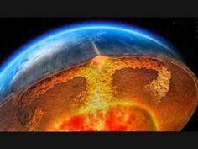
ÖZET

Slide 42
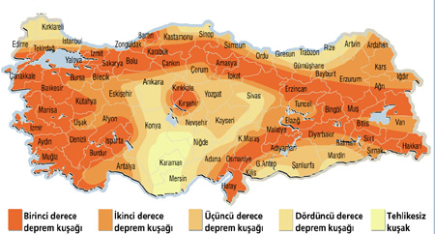
ÖZET

Slide 43
D – Y Depremin büyüklüğü sismograf ile ölçülür.
D – Y Depremin büyüklüğü richter ölçeğine göre belirlenir.
D – Y 6 Büyüklüğündeki bir deprem 5 büyüklüğündeki bir depremden 6 kat daha şiddetlidir.
D – Y Depremin büyüklüğü depremde açığa çıkan enerji ile ilgilidir.
D – Y Depremler yer kabuğunun elastik kısmında meydana gelir.

Slide 44
Aşağıdaki dalga çeşitlerinden hangisi maddesel olmayan ortamlarda da yayılabilir?
Deprem dalgaları
Ses dalgası
Su dalgası
Radyo dalgaları
Yay dalgası

Slide 45
Sismograf için aşağıdakilerden hangisi doğrudur?
A) Sis ölçen alet
B) Deprem kayıt cihazı
C) Müzik aleti
D) Ses kayıt aleti
E) Derinlik ölçen alet

Slide 46
Aşağıdaki ifadelerinden
I. Yaylarda sadece enine dalgalar oluşturulabilir
II. Su dalgaları boyuna dalgalardır.
III. Deprem dalgaları enine veya boyuna dalgalar olabileceği gibi bunlardan farklı özellikte de olabilir.
hangisi ya da hangileri doğrudur?
A) Yalnız I
B) Yalnız II
C) Yalnız III
D) I ve II
E) II ve III

Slide 47
Bugün Neler Öğrendik
10.3.4. Deprem Dalgaları ve Dalgaların Özellikleri
10.3.4.1. Deprem dalgasını tanımlar ve oluşum sebeplerini açıklar.
a. Öğrencilerin yay, su, ses ve deprem dalgalarının özelliklerini karşılaştırmaları sağlanır.
b. Öğrenciler deprem kaynaklı can ve mal kaybını önleyecek bir yapı modeli oluşturur.
c. Depremlerde dalga çeşitlerine girilmez

Slide 48
Önümüzdeki Hafta Ne Öğreneceğiz?
10.4.1. Aydınlanma
10.4.1.1. Işığın doğası ile ilgili bilgilerin tarihsel süreç içindeki değişimini fark eder.
a. Dalga ve tanecik teorisinden bahsedilir, ayrıntılara girilmez.
b. Işığın dalga özelliği ile su dalgalarının benzerlikleri vurgulanır.
10.4.1.2. Işık şiddeti, ışık akısı ve aydınlanma şiddeti kavramlarını açıklayarak birbirleri ile ilişkilendirir.
a. Deney yaparak aydınlanma şiddeti ile ışık şiddeti, uzaklık ve açı arasında ilişki kurulur.
b. Işık şiddeti, ışık akısı ve aydınlanma şiddeti kavramları ile ilgili matematiksel işlemlere girilmez.

